Slide 1
Checkpoint Olivier 15/05/23

Slide 2
I/ Erratum Kulik
II/ Variance des estimateurs sur données dépendantes
III/ Unbiaised EV index estimator
IV/ Next steps

Slide 3


I/ Erratum Kulik 1) Typo sur le calcul de l’estimateur
Formule de l’estimateur
Erreur dans le code

Slide 4
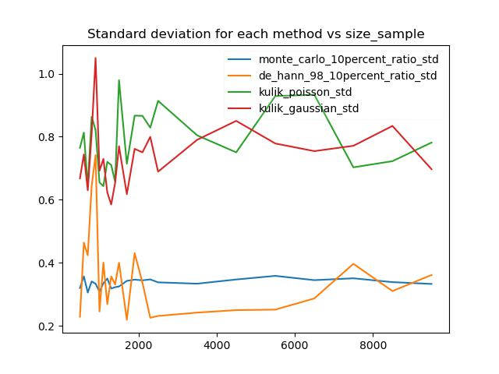
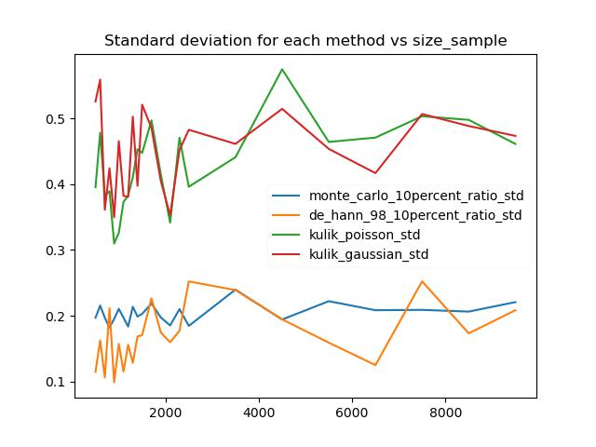
2) Kulik non-corrigé: facteur 2
Gamma = 1/3
Gamma = 1/5

Slide 5
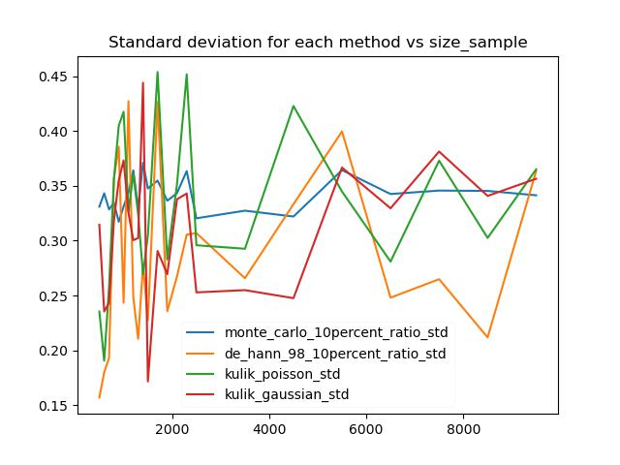
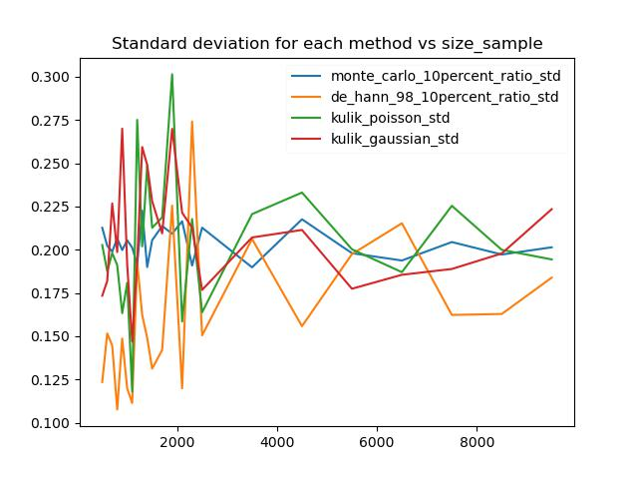
3) Kulik corrigé: disparition du facteur 2
Gamma = 1/3
Gamma = 1/5

Slide 6
II/ Variance des estimateurs sur données dépendantes

Slide 7
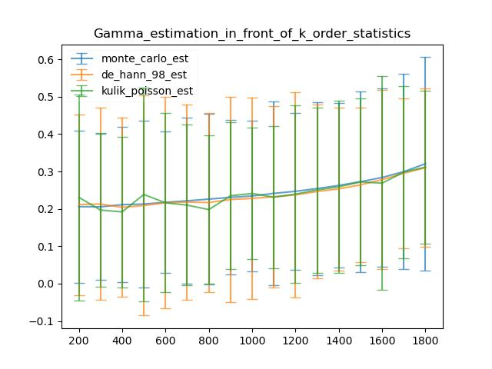
1) Données iid : estimation vs order_statistics
Gamma=1/5
Downsampling « naïf » : 80% des données
Bootstrap « naïf »
Les estimateurs ont globalement des propriétés similaires

Slide 8
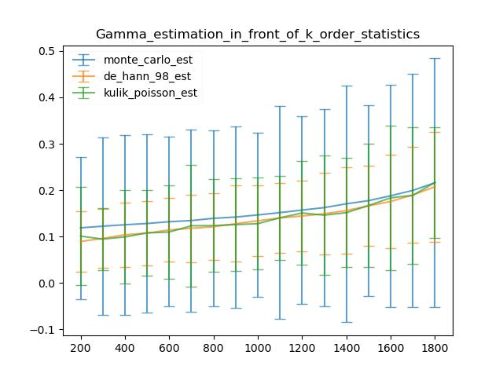
2) Données ma(3) : estimation vs order_statistics
Gamma=1/5
Downsampling « naïf » : 80% des données
Bootstrap « naïf »
Monte_carlo semble moins précis
Kulik et de_haan_98 sont assez proches

Slide 9
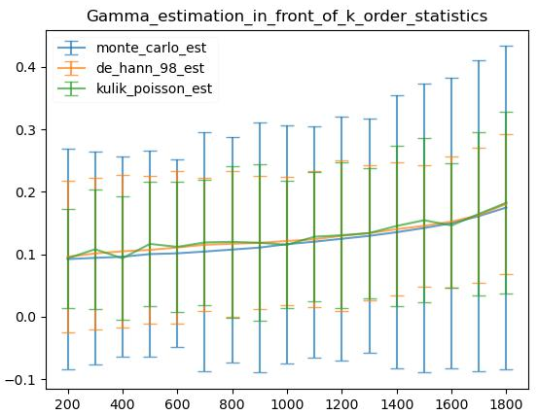
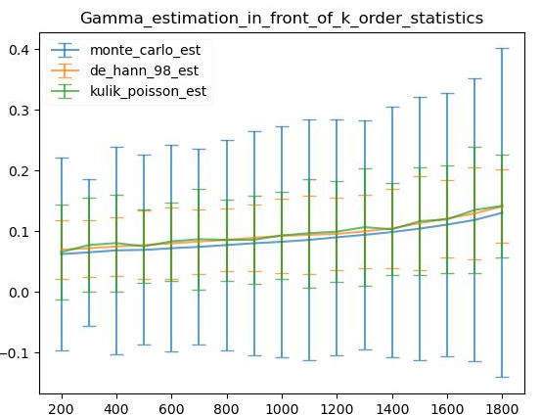
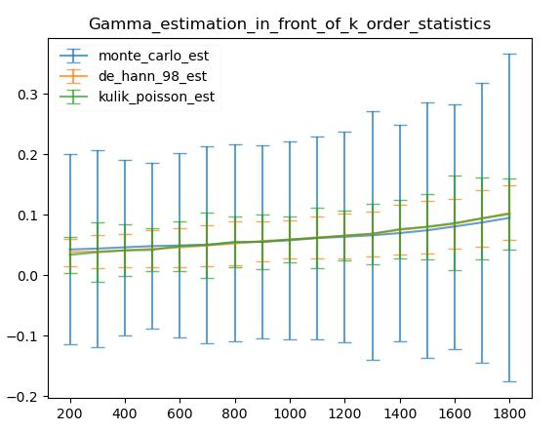
3) Données ma : estimation vs order_statistics
Gamma=1/5
Downsampling « naïf » : 80% des données
Bootstrap « naïf »
MA(5)
MA(10)
MA(20)
Estimations de plus en plus biaisé (sous estimation)
Monte-Carlo : variance relativement peu dépendante l’ordre de dépendance
de_haan_98 + kulik : variance de plus en plus faible (surtout de_haan_98)

Slide 10
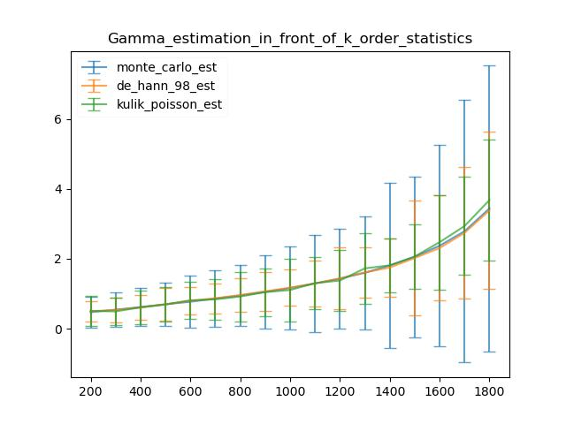
4) Données arch1 : estimation vs order_statistics
Gamma=1/5
Downsampling « naïf » : 80% des données
Bootstrap « naïf »
Biais très dépendant de la statistique d’ordre

Slide 11
5) Stationary bootstrap
1. Sampler des blocs
2. Pour chaque bloc calculer l’estimateur
Blocs de taille fixe
Blocs de taille suivant une loi géométrique -> de moyenne cohérente

Slide 12
III/ Unbiaised EV index estimator de Haan, Mercadier) Adapting extreme value statistics to financial time series: dealing with bias and serial dependence, Zhou (2016)

Slide 13



1) Biais de l’estimateur de Hill
Biais (cas iid)
Estimateur non biaisé (cas iid)
Biais (cas dépendant, avec hypothèses p7)

Slide 14
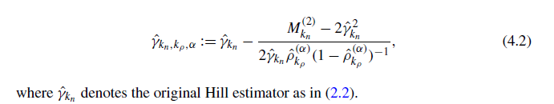
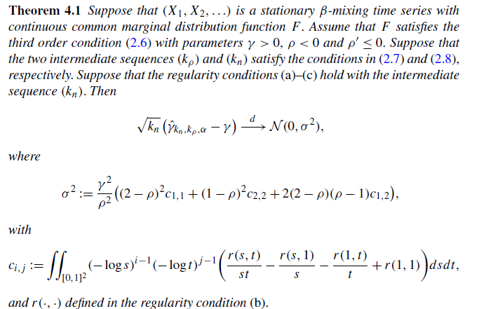
2) Estimateur débiaisé
(p9)

Slide 15
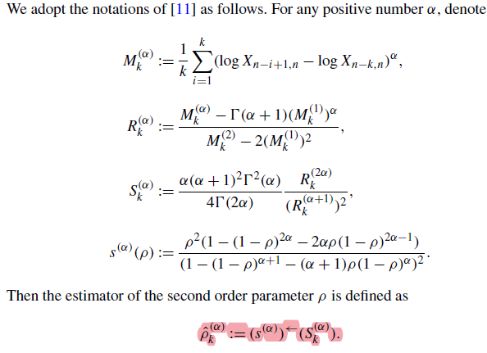
3) Estimateur du second ordre (1)
Pour cela on doit avoir un estimateur du second ordre
Celui qu’ils utilisent :

Slide 16
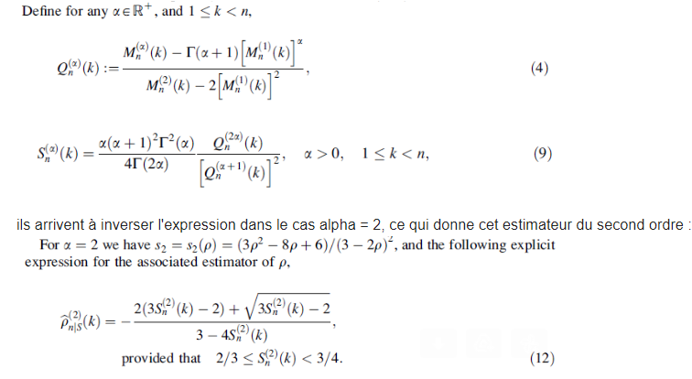
3) Estimateur du second ordre (2)
Utilisé (comme Gloria m’a confirmé) l’expression close form avec alpha = 2 (voir leur ref [11] : Semiparametric Estimation of the Second Order Parameter in Statistics of Extremes

Slide 17
3) Estimateur du second ordre (3)
Utilisé (comme Gloria m’a confirmé) l’expression close form avec alpha = 2 (voir leur ref [11] : Semiparametric Estimation of the Second Order Parameter in Statistics of Extremes
Gloria : la condition (12) est vérifiée pour la plupart des k

Slide 18
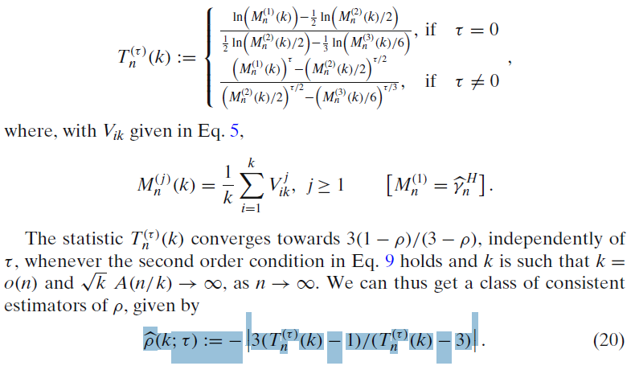
4) Autre estimateur du second ordre
On a un autre estimateur proposé dans [10] (en back-up si le premier ne marche pas) : Tail index estimation for heavy tails: accommodation of bias in the excesses over a high threshold (2008)
Déjà vu ?
Des propriétés particulières ?

Slide 19
IV/ Next steps
Estimateurs :
Implémenter l’estimateur débiaisé (2 versions)
Rajouter de_haan & zhou
Checker kulik (mélange de données ?)
Echantillons : Ajouter le sample GARCH(1,1) (et donc changer l’évaluation) -> trouver la solution de l’équation (on peut trouver une approx numérique de gamma)
Bootstrap : Finir d’implémenter le stationary bootstrap
Plot : modification pour avoir des boxplots lissés + variance de variance

Slide 20
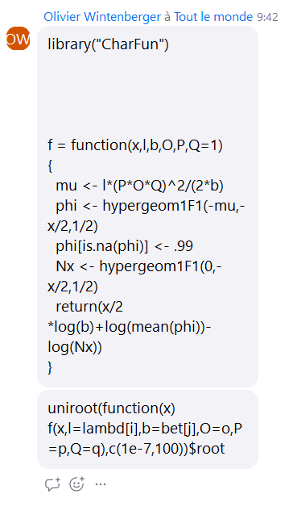
Annexe trouver gamma de la garch (1/alpha)
Equations -> trouver le salpha solution de l’équation
Innovations gaussiennes
X ->
l (lambda -> premier coeff du modèle garch (devant xt²))
B -> coeff devant beta
OPQ -> surement 1 dans le cas gaussien
CharFun : pour avoir des moments non entiers de la gaussienne

